Slide 1
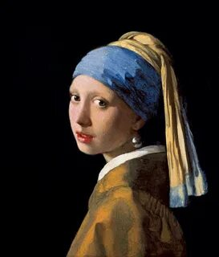
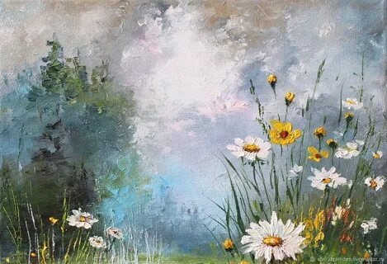
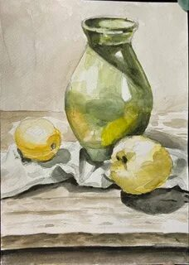

Slide 2
Цель: узнать, что такое натюрморт и научиться рисовать его с натуры.

Slide 3
План урока:
1. Создать картину-натюрморт. 2. Рассмотреть картины. 3. Вывести критерии оценки работ и провести выставку. 4. Изучить понятие натюрморт. 5. Составить план работы выполнения натюрморта.

Slide 4
План урока:
1. Изучить понятие натюрморт. 2. Рассмотреть картины. 3. Составить план работы выполнения натюрморта. 4. Создать картину-натюрморт. 5. Вывести критерии оценки работ и провести выставку.

Slide 5
План выполнения картины:
1. В конце... (мелкой кистью проработать детали)
2. Потом... (залить фон и основные цветовые пятна)
3. После этого... (уточнить форму фруктов)
4. Затем карандашом... (наметить расположение крупных предметов)
5. Сначала нужно... (выбрать формат листа)

Slide 6
План выполнения картины:
1. Сначала нужно... (выбрать формат листа)
2. Затем карандашом... (наметить расположение крупных предметов)
3. После этого... (уточнить форму фруктов)
4. Потом... (залить фон и основные цветовые пятна)
5. В конце... (мелкой кистью проработать детали)

Slide 7
Критерии:
1. Композиция (правильное расположение предметов, не сдвинуто, не мелко, не к краю).
2. Цвет (ярко, подобраны правильные цвета, передаёт настроение).
3. Аккуратность (нет грязи, чёткие мазки).

Slide 8
